Slide 1

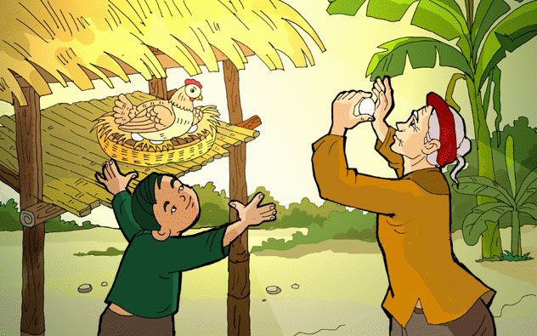
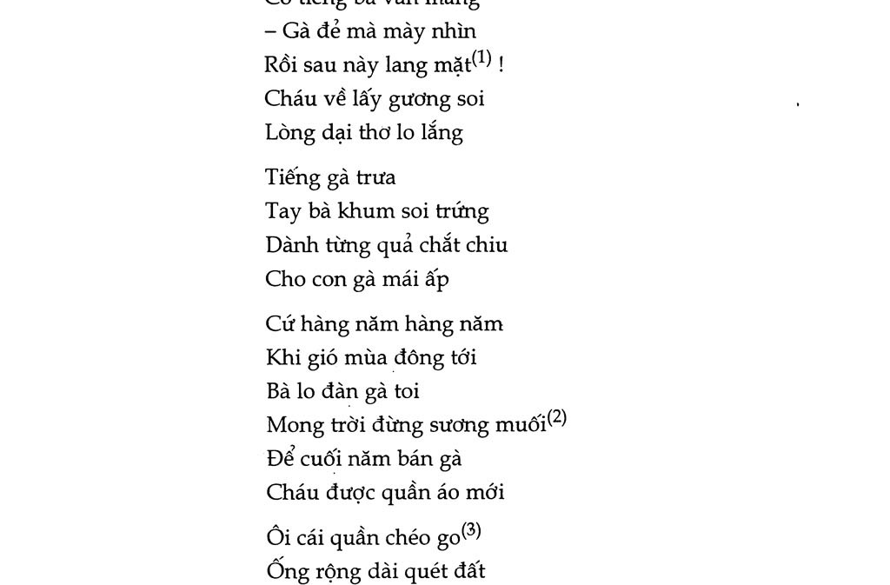
ĐỌC HIỂU VĂN BẢN
VẺ ĐẸP CỦA BÀI THƠ TIẾNG GÀ TRƯA -Đinh Trọng Lạc-

Slide 2
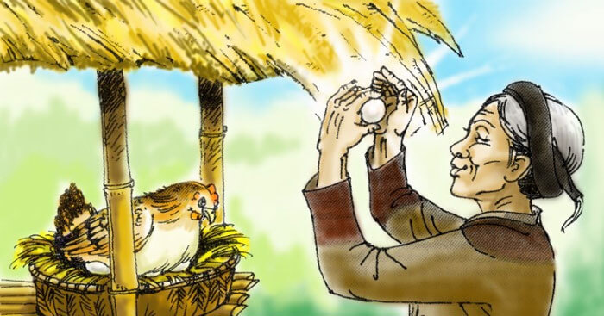
MỞ ĐẦU

Slide 3
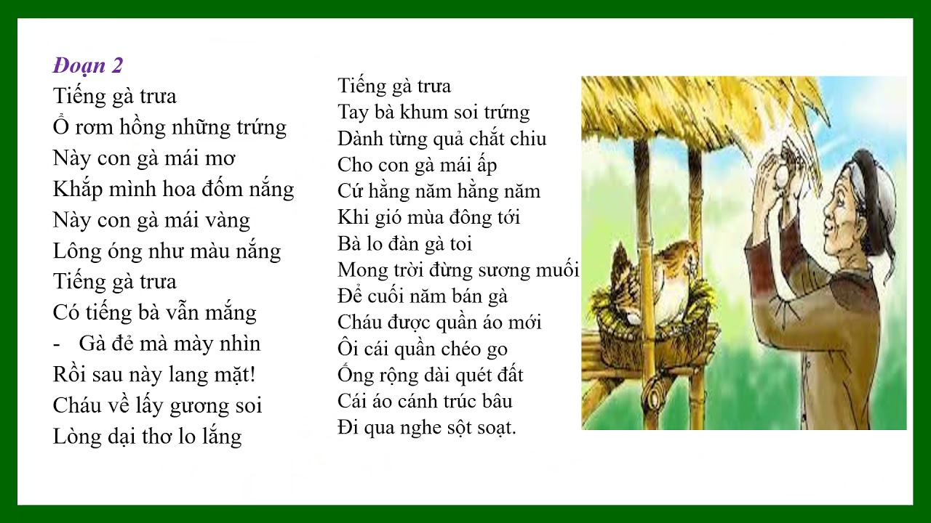
Cảm xúc của em khi nghe bài thơ. Em thích nhất câu thơ nào trong bài?

Slide 4
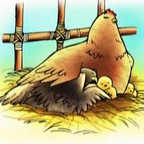
TIẾNG GÀ TRƯA
Bài thơ là niềm xúc động chân thành của người chiến sĩ- người cháu khi nhớ về bà, về âm thanh bình dị của quê hương.

Slide 5
TIẾNG GÀ TRƯA
Với lời thơ năm chữ giản dị, qua âm thanh tiếng gà trưa đã gọi về những kỉ niệm đẹp đẽ của tuổi thơ và tình bà cháu, thể hiện tình cảm gia đình - tình bà cháu thắm thiết, làm sâu sắc thêm tình yêu quê hương đất nước.

Slide 6

HÌNH THÀNH KIẾN THỨC
I. ĐỌC- TÌM HIỂU CHUNG

Slide 7
1.Tác giả
Đinh Trọng Lạc (1928- 2000)
Quê: Hà Nội.
Là nhà ngôn ngữ, phê bình văn học nổi tiếng.
2. Tác phẩm:
Xuất xứ: Bài viết được in trong sách “Vẻ đẹp ngôn ngữ văn học qua các bài tập đọc lớp 4,5 ”.
Thể loại: Nghị luận văn học.
PTBĐ chính: Nghị luận.
Vấn đề nghị luận: Đặc sắc nội dung và nghệ thuật bài “Tiếng gà trưa”.

Slide 8
Bố cục: 4 phần
Phần 1 (Từ đầu...tuổi thơ): Vẻ đẹp khổ thơ thứ nhất.
Phần 2 (Tiếp ...vui sướng): Vẻ đẹp khổ thơ thứ hai.
Phần 3 (Tiếp...của bà): Vẻ đẹp của sáu dòng thơ đặc biệt trong bài.
Phần 4 (Còn lại): Vẻ đẹp khổ cuối.

Slide 9

II. ĐỌC – HIỂU VĂN BẢN
1. Vấn đề nghị luận và trình tự triển khai vấn đề nghị luận:
*Vấn đề nghị luận: Vẻ đẹp nội dung, nghệ thuật của bài thơ “Tiếng gà trưa”.
*Nhan đề: Khái quát nội dung chính.
*Trình tự, cách triển khai ý:
- Phân tích bài thơ theo trình tự lần lượt các khổ thơ trong bài “Tiếng gà trưa”- Xuân Quỳnh.
- Trong mỗi khổ bắt đầu bằng việc nêu lên dấu hiệu hình thức ngôn từ (từ ngữ, hình ảnh tiêu biểu) rồi chỉ ra tác dụng của hình thức đó trong thể hiện nội dung...

Slide 10
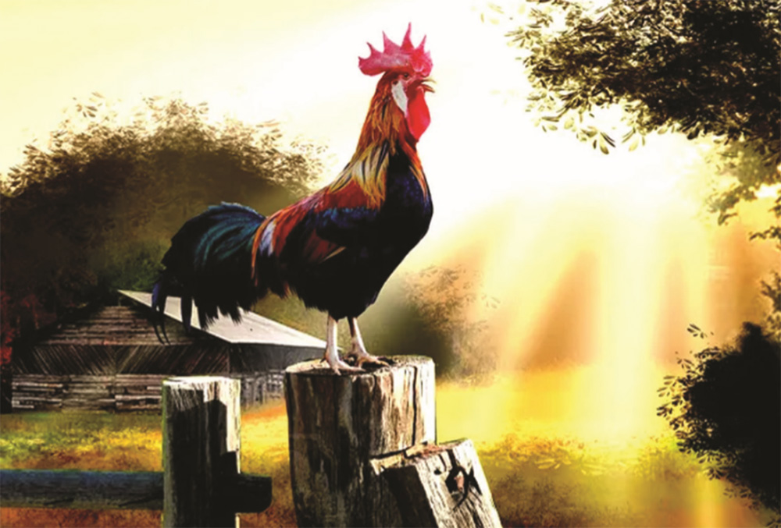
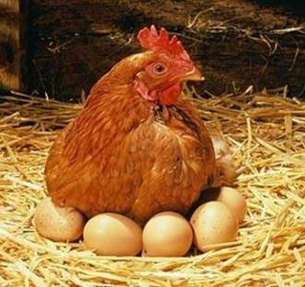
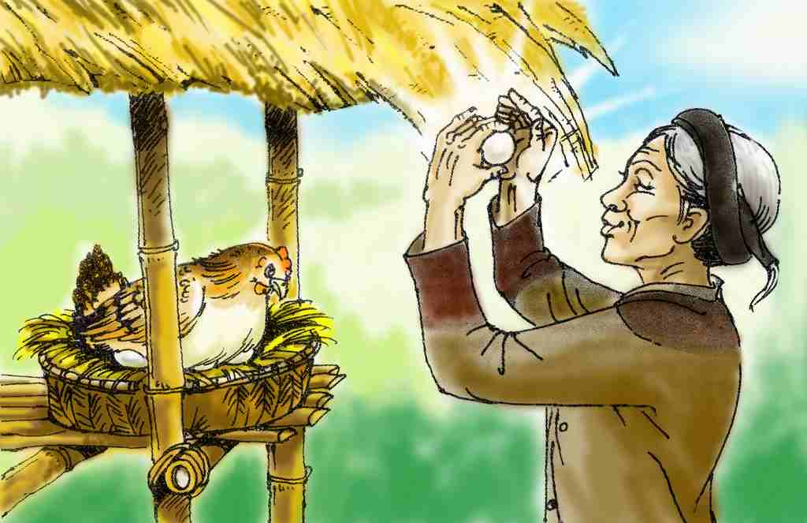
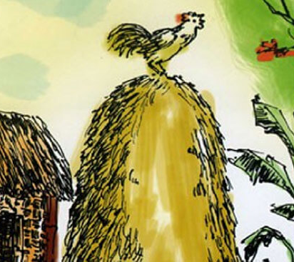
Khổ 1: Chi tiết tiếng gà cục tác và hình ảnh không gian nắng trưa,
Khổ 2: Hình ảnh ổ trứng, đàn gà.
Khổ 5: Hình ảnh bà với sự lo lắng cho đàn gà khi đông đến.
Khổ cuối: Chi tiết tiếng gà cục tác và tiếng gọi bà đầy cảm động

Slide 11
2. Hệ thống ý kiến, hệ thống lí lẽ và bằng chứng trong bài nghị luận.
a. Đoạn 1: Vẻ đẹp của khổ 1 bài “Tiếng gà trưa”
Ý kiến 1: Nêu khái quát nội dung khổ thơ “Khổ thơ đầu.... nhảy ổ”.

Slide 12
Lí lẽ, dẫn chứng
Nghệ thuật dòng thơ thứ 4: “Dòng thơ thứ tư Cục... cục tác cục ta với việc lặp âm và dấu chấm lửng”
Đã mô phỏng sát với tiếng gà,làm cho truyện kể như được lồng vào một bức tranh bổi có tiếng gà vang vọng trong không gian.
Tiếng gà trưa của Xuân Quỳnh khác với tiếng gà Ò.. Ó... O của Trần Đăng Khoa, nó có một cái gì lắng đọng làm người ta xao xuyến bồi hồi.
Dẫn chứng về nghệ thuật chuyển đổi cảm giác trong ba câu cuối “Lối dùng ẩn dụ .. điệp từ nghe”.

Slide 13
Ý kiến 2: Nêu ý nghĩa khổ thơ “Tiếng gà cũng làm kí ức ta quay lại với những kỉ niệm của tuổi thơ”.
Khổ thơ có nhiều nét đặc sắc độc đáo về lặp âm, dấu chấm lửng, ẩn dụ chuyển đổi cảm giác.
Là nguồn mạch cảm xúc của bài thơ, âm thanh tiếng gà khơi gợi nỗi nhớ về tuổi thơ, về bà kính yêu.

Slide 14
Nhận xét: Dẫn chứng xác đáng, lí lẽ thuyết phục, lập luận chặt chẽ theo lối tổng phân hợp, đưa dẫn chứng đến đâu, có lí lẽ, dẫn chứng đến đó. Qua đó làm nổi bật đặc sắc nghệ thuật, nội dung của đoạn thơ.

Slide 15
b. Đoạn 2:
Ý kiến 1: Khái quát đặc sắc nghệ thuật khổ thơ thứ 2 của bài “Khổ thơ thứ hai, cứ một câu và kể và tiếp theo là câu tả”.
Dẫn chứng, lí lẽ:
Câu tả có kết cấu sóng đôi làm cho bức tranh gà mái mơ trở nên đẹp lộng lẫy.
Việc dùng so sánh tu từ “Lông óng như màu nắng” làm cho bức tranh gà mái vàng trở nên đẹp đẽ, rực rỡ.
Ý kiến đánh giá nâng cao: “Chính cái cảnh đẹp có thật mà xuất hiện như do một phép lạ là tiếng gà trưa đã đưa anh chiến sĩ trở lại kỉ niệm về người bà tần tảo, suốt đời lo toan để cho cháu có được niềm vui, hạnh phúc tuổi thơ”.

Slide 16
c. Đoạn 3:
Ý kiến: Tất cả sáu dòng thơ của khổ thơ dưới đây chỉ làm thành một câu đơn phát triển với những thành phần chính và phụ được tách biệt ra thành từng dòng riêng.
Dẫn chứng, lí lẽ:
Sáu dòng thơ đều gồm năm tiếng, nhưng mỗi dòng lại có một cách ngắt nhịp khác dòng kia.
Nhịp điệu của các dòng thơ là một nhịp điệu chậm rãi của độc thoại, bên trong đầy chất suy tưởng. Và những dòng thơ cuối cùng của khổ thơ này xuất hiện thật bất ngờ, thật cảm động.

Slide 17
Ý kiến 2: “Một chi tiết nhỏ bé, đơn giản là thế mà chứa đựng một tình yêu thương sâu sắc, vô bờ bến của bà”.
Lí lẽ, dẫn chứng:
Khổ thơ có nét độc đáo về nhịp điệu chậm, buồn và cấu trúc để thể hiện cảm xúc, suy tư của người cháu khi nghĩ về bà, tình yêu thương của bà.
Sáu dòng thơ là những độc thoại trong tâm hồn người cháu, giàu chất suy tưởng khi người cháu nhận ra, suy ngẫm về tình yêu thương, sự tần tảo, lo lắng hi sinh của bà dành cho mình.

Slide 18
d. Đoạn 4:
Ý kiến 1: "Khổ thơ cuối cùng hay nhất, cảm động nhất, nó chứa đựng những tình cảm thiêng liêng, cao quý, sâu sắc và chân thành của tác giả và cũng là của anh chiến sĩ đang trên con đường hành quân".
Lí lẽ và bằng chứng:
"Không nén lại được tình cảm yêu quý và biết ơn đối với bà, anh chiến sĩ thốt lên tiếng gọi thật cảm động, làm cho lời nói độc thoại bên trong hiển hiện như lời đối thoại sống động".
Việc lặp lại từ vì ở đầu các dòng thơ góp phần biểu hiện ý chí chiến đấu mạnh mẽ vì Tổ quốc, vì nhân dân, trong đó bao gồm cả những người thân yêu trong gia đình mình, mà ở đây ghi đậm dấu ấn là người bà yêu quý với bao kỉ niệm êm đềm của tuổi thơ.

Slide 19
3. Nghệ thuật lập luận
- Ý kiến rõ ràng, dẫn chứng xác đáng, lí lẽ thuyết phục.
- Lập luận chặt chẽ, đưa dẫn chứng đến đâu có lí lẽ đến đó làm nổi bật đặc sắc của tác phẩm.
- Chú trọng cách phân tích hình thức nghệ thuật (từ ngữ, hình ảnh, biện pháp tu từ...) để làm nổi bật nội dung của bài thơ.
+ Ở đoạn (1), tác giả phân tích việc lặp âm và dấu chấm lửng trong dòng thơ thứ tư của bài thơ: Cục... cục tác cục ta.

Slide 20
+ Ở đoạn (2), tác giả tập trung phân tích cái hay của từ ngữ, hình ảnh, biện pháp tu từ (tác giả phân tích kết cấu sóng đôi và lặp từ vựng: này; phân tích tác dụng của việc đảo ngữ.
+ Ở đọan (3), tác giả phân tích nhịp điệu của đoạn thơ.
+ Ở đoạn (4), tác giả phân tích tiếng gọi Bà ơi và điệp từ Vì.
-Văn bản “Vẻ đẹp của bài thơ Tiếng gà trưa" đã làm rõ vẻ đẹp (nội dung và hình thức) của bài thơ “Tiếng gà trưa”. Mỗi phần trong văn bản đã làm rõ vẻ đẹp về hình thức và nội dung của từng khổ thơ của bài thơ.

Slide 21
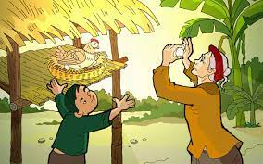
III. Tổng kết
2. Nội dung
1. Nghệ thuật
Văn bản phân tích giá trị nghệ thuật và nội dung bài thơ “Tiếng gà trưa”.
Lí lẽ xác đáng, thuyết phục.
Dẫn chứng cụ thể, rõ ràng.
Ngôn ngữ giản dị, giàu cảm xúc.
Lập luận chặt chẽ

Slide 22
3. Cách đọc hiểu văn bản nghị luận văn học
Xác định vấn đề nghị luận.
Xác định mục đích văn bản nghị luận.
Trình tự triển khai vấn đề.
Chỉ rõ hệ thống ý kiến, lí lẽ, bằng chứng trong văn bản, tác dụng của hệ thống ý kiến, lí lẽ, bằng chứng phục vụ cho mục đích của văn bản.
Liên hệ và rút ra bài học nhận thức: Về tác phẩm được nghị luận, về cách tạo lập văn bản nghị luận văn học.

Slide 23

LUYỆN TẬP

Slide 24


Câu 2: Mục đích của văn bản “Vẻ đẹp của bài thơ “Tiếng gà trưa” là gì? Các phần trong văn bản đã lảm rõ cho mục đích đó như thế nào?
Câu 1: Trong văn bản tác giả rất chú trọng cách phân tích hình thức nghệ thuật (từ ngữ, hình ảnh, biện pháp tu từ…) để làm nổi bật nội dung bài thơ. Em hãy dẫn ra một ví dụ trong văn bản để làm rõ điều đó.

Slide 25
Câu 1. Trong văn bản, tác giả rất chú trọng cách phân tích hình thức nghệ thuật (từ ngữ, hình ảnh, biện pháp tu từ…) để làm nổi bật nội dung của bài thơ.
Ví dụ:
Cháu chiến đấu hôm nay
Vì lòng yêu Tổ quốc
Vì xóm làng thân thuộc
Bà ơi, cũng vì bà
Vì tiếng gà cục tác
Ổ trứng hồng tuổi thơ.

Slide 26
→ Tác giả đã sử dụng điệp từ “vì” ở đầu dòng thơ góp phần biểu hiện ý chí chiến đấu mạnh mẽ vì Tổ quốc, vì nhân dân, trong đó bao gồm cả những người thân yêu trong gia đình mình mà ở đây ghi đậm dấu ấn của người bà kính yêu.

Slide 27
Câu 2:
Mục đích của văn bản Vẻ đẹp của bài thơ “Tiếng gà trưa” là phân tích vẻ đẹp về nội dung và nghệ thuật trong bài thơ này.
Phần 1: Vẻ đẹp trong khổ thơ đầu tiên.
Phần 2: Tiếp theo đến “để cho cháu được vui sướng”: Phân tích khổ thơ thứ hai trong bài thơ.
Phần 3: Tiếp theo đến “vô bờ bến của bà”: Nét đặc biệt trong sáu câu thơ đầu khổ thơ thứ 4.
Phần 4: Còn lại: Phân tích vẻ đẹp trong khổ thơ cuối cùng.

Slide 28
Câu 3: Văn bản nghị luận này giúp em:
Hiểu hơn về nội dung, ý nghĩa sâu sắc của bài thơ “Tiếng gà trưa” và hình thức nghệ thuật điêu luyện được tác giả sử dụng trong bài thơ đó.

Slide 29

VẬN DỤNG
? Trình bày suy nghĩ của em về vẻ đẹp một bài thơ mà em yêu thích.

Slide 30


